Slide 1
TIẾNG VIỆT 1
Tập 1
Tuần 12
Bài 63: Ôn tập

Slide 2






KHỞI ĐỘNG

Slide 3

TRÒ CHƠI
AI NHANH HƠN
Cách chơi:
- GV cho HS thi nhau kể các tiếng, từ có các vần ăn, ăt, ân, ât, en, et, ên, êt đã học.
- HS nào kể được nhiều nhất, đúng nhất là người chiến thắng.

Slide 4
Tập đọc

Slide 5
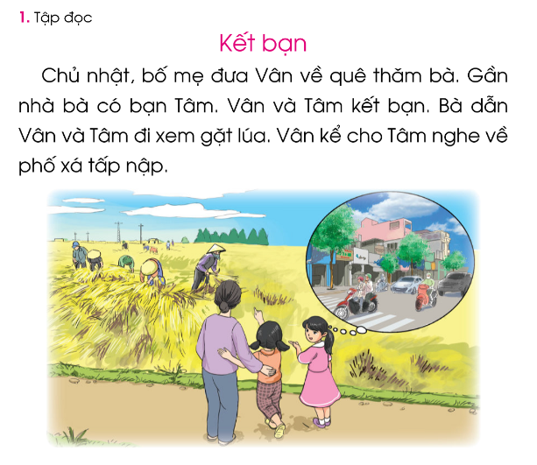

Slide 6
KÕt b¹n
Chñ nhËt, bè mÑ ®­ưa V©n vÒ quª thăm bµ. GÇn nhµ bµ cã b¹n T©m. V©n vµ T©m kÕt b¹n. Bµ dÉn V©n vµ T©m ®i xem gÆt lóa. V©n kÓ cho T©m nghe vÒ phè x¸ tÊp nËp.

Slide 7
KÕt b¹n
Chñ nhËt, bè mÑ ®­ưa V©n vÒ quª thăm bµ. GÇn nhµ bµ cã b¹n T©m. V©n vµ T©m kÕt b¹n.
Bµ dÉn V©n vµ T©m ®i xem gÆt lóa. V©n kÓ cho T©m nghe vÒ phè x¸ tÊp nËp.
1
2
3
4
5

Slide 8
KÕt b¹n
Chñ nhËt, bè mÑ ®ư­a V©n vÒ quª thăm bµ. GÇn nhµ bµ cã b¹n T©m. V©n vµ T©m kÕt b¹n.
Bµ dÉn V©n vµ T©m ®i xem gÆt lóa. V©n kÓ cho T©m nghe vÒ phè x¸ tÊp nËp.
1
2
3
4
5

Slide 9
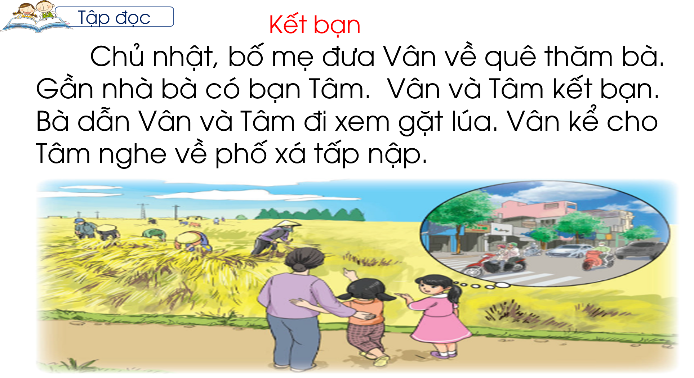

Slide 10



Tìm hiểu bài

Slide 11
Vân kết bạn với ai ?
Vân kết bạn với Tâm

Slide 12
Bà dẫn Vân và Tâm đi đâu ?

Slide 13
Bà dẫn Vân và Tâm đi xem gặt lúa.

Slide 14


? Nói tiếp để hoàn thành câu
a) Chủ nhật, bố mẹ đưa Vân ...
b) Bà dẫn Vân và Tâm ...

Slide 15

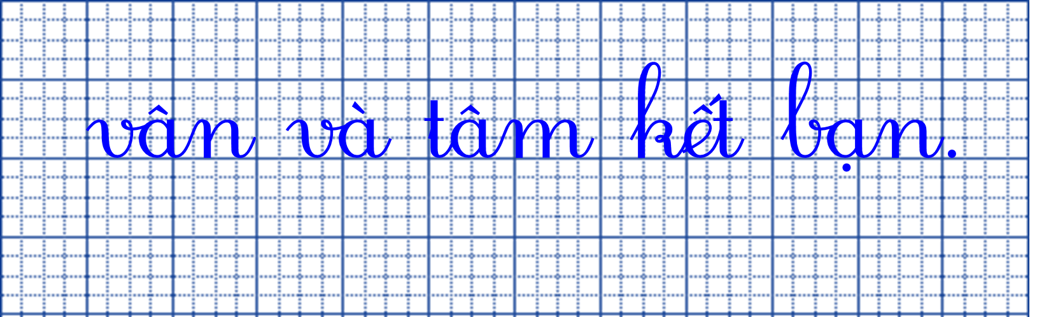

Nghe – viết
Vân và Tâm kết bạn.

